Slide 1


MEC05 - SOUTENANCE
Projet Scientifique Collectif
Développement d’outils numériques et de modèles mécaniques d’assistance à l’évaluation des performances en gymnastique artistique
X.Bruant, C.Kotait, D.Lepoutre, E.Letellier, L.Michaud

Slide 2


Motivation du projet

Slide 3
Problématiques et objectifs
Une notation de plus en plus normée
Acquisition et traitement des données
Quels éléments font un bon saut ?
Quels paramètres influencent la qualité du saut ?
Système déployable dans les centres d’entraînement
Réduire les tâches de traitement pour les entraîneurs
Convaincre les athlètes

Slide 4
Déroulé
Étude préliminaire
Modélisation mécanique
Dispositif d’acquisition et de traitement

Slide 5
Déroulé
Étude préliminaire
Modélisation mécanique
Dispositif d’acquisition et de traitement

Slide 6
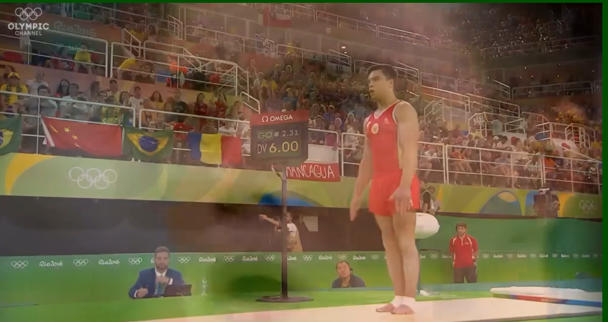

Slide 7
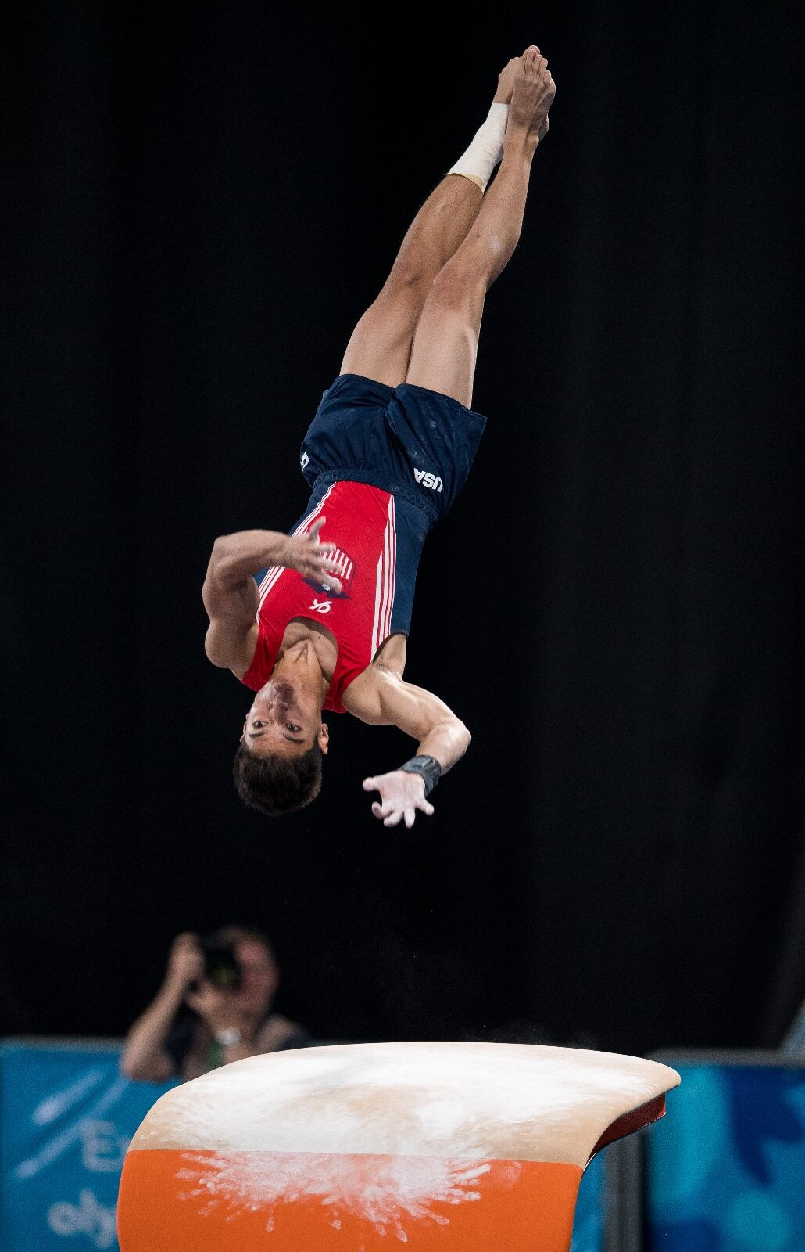
1.a. L’épreuve du saut de cheval
Course
Saut
1ère phase
Saut
2ème phase
Note D – Enchaînement
Valeur de difficulté
Exigence de groupe d’éléments
Valeur de liaison
Note E – Performance globale
Tenue
Composition
Exécution

Slide 8
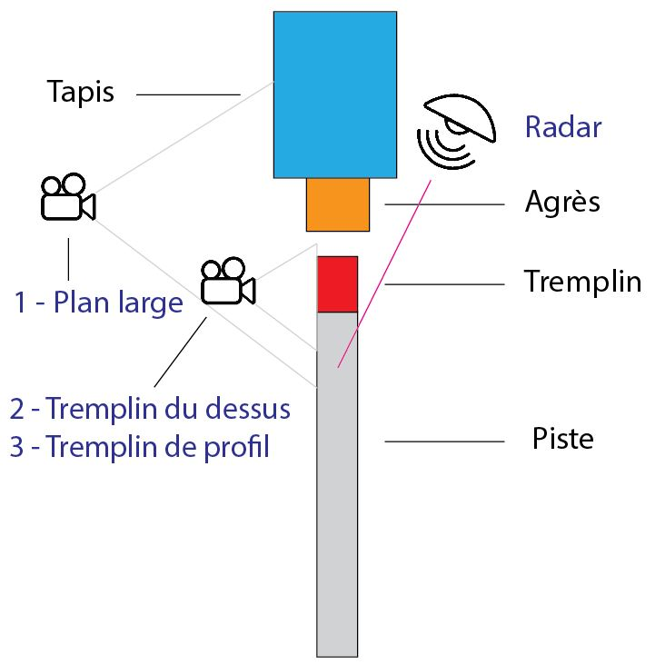
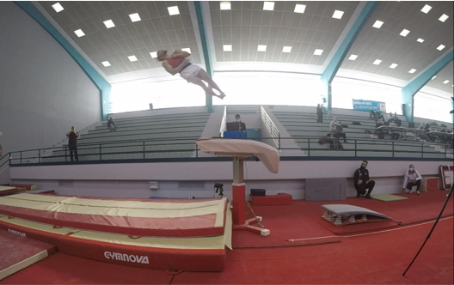
1.b. Revue Nationale d’Effectifs

Slide 9
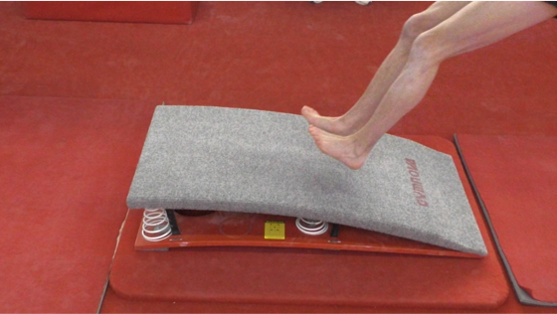
1.b. Revue Nationale d’Effectifs

Slide 10
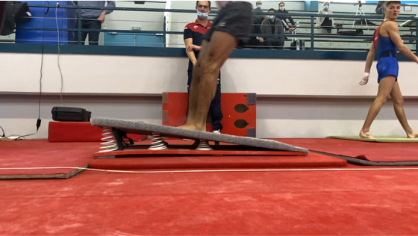
1.b. Revue Nationale d’Effectifs

Slide 11
Déroulé
Étude préliminaire
Modélisation mécanique
Dispositif d’acquisition et de traitement

Slide 12
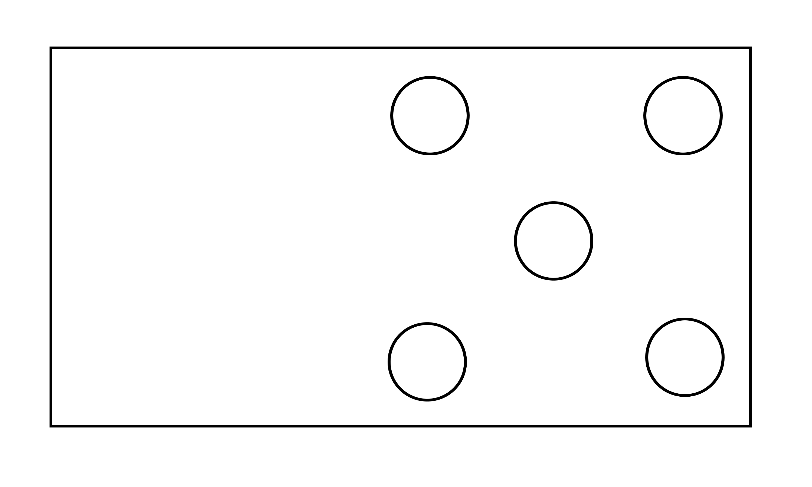
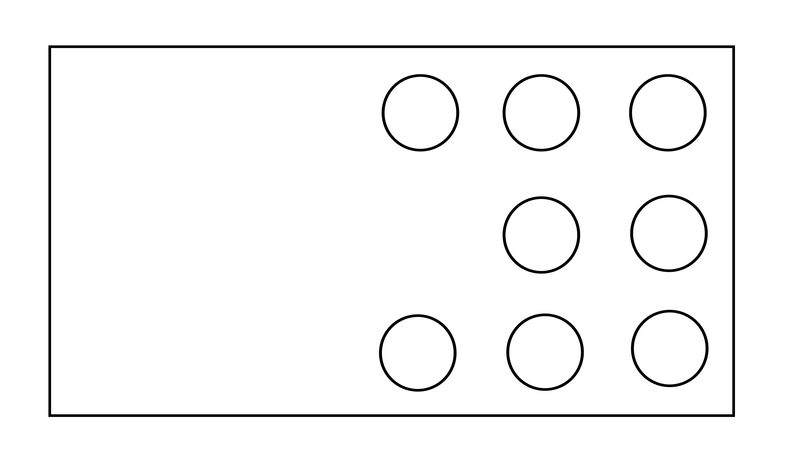
2.a. Modélisation du tremplin
SOFT HARD

Slide 13
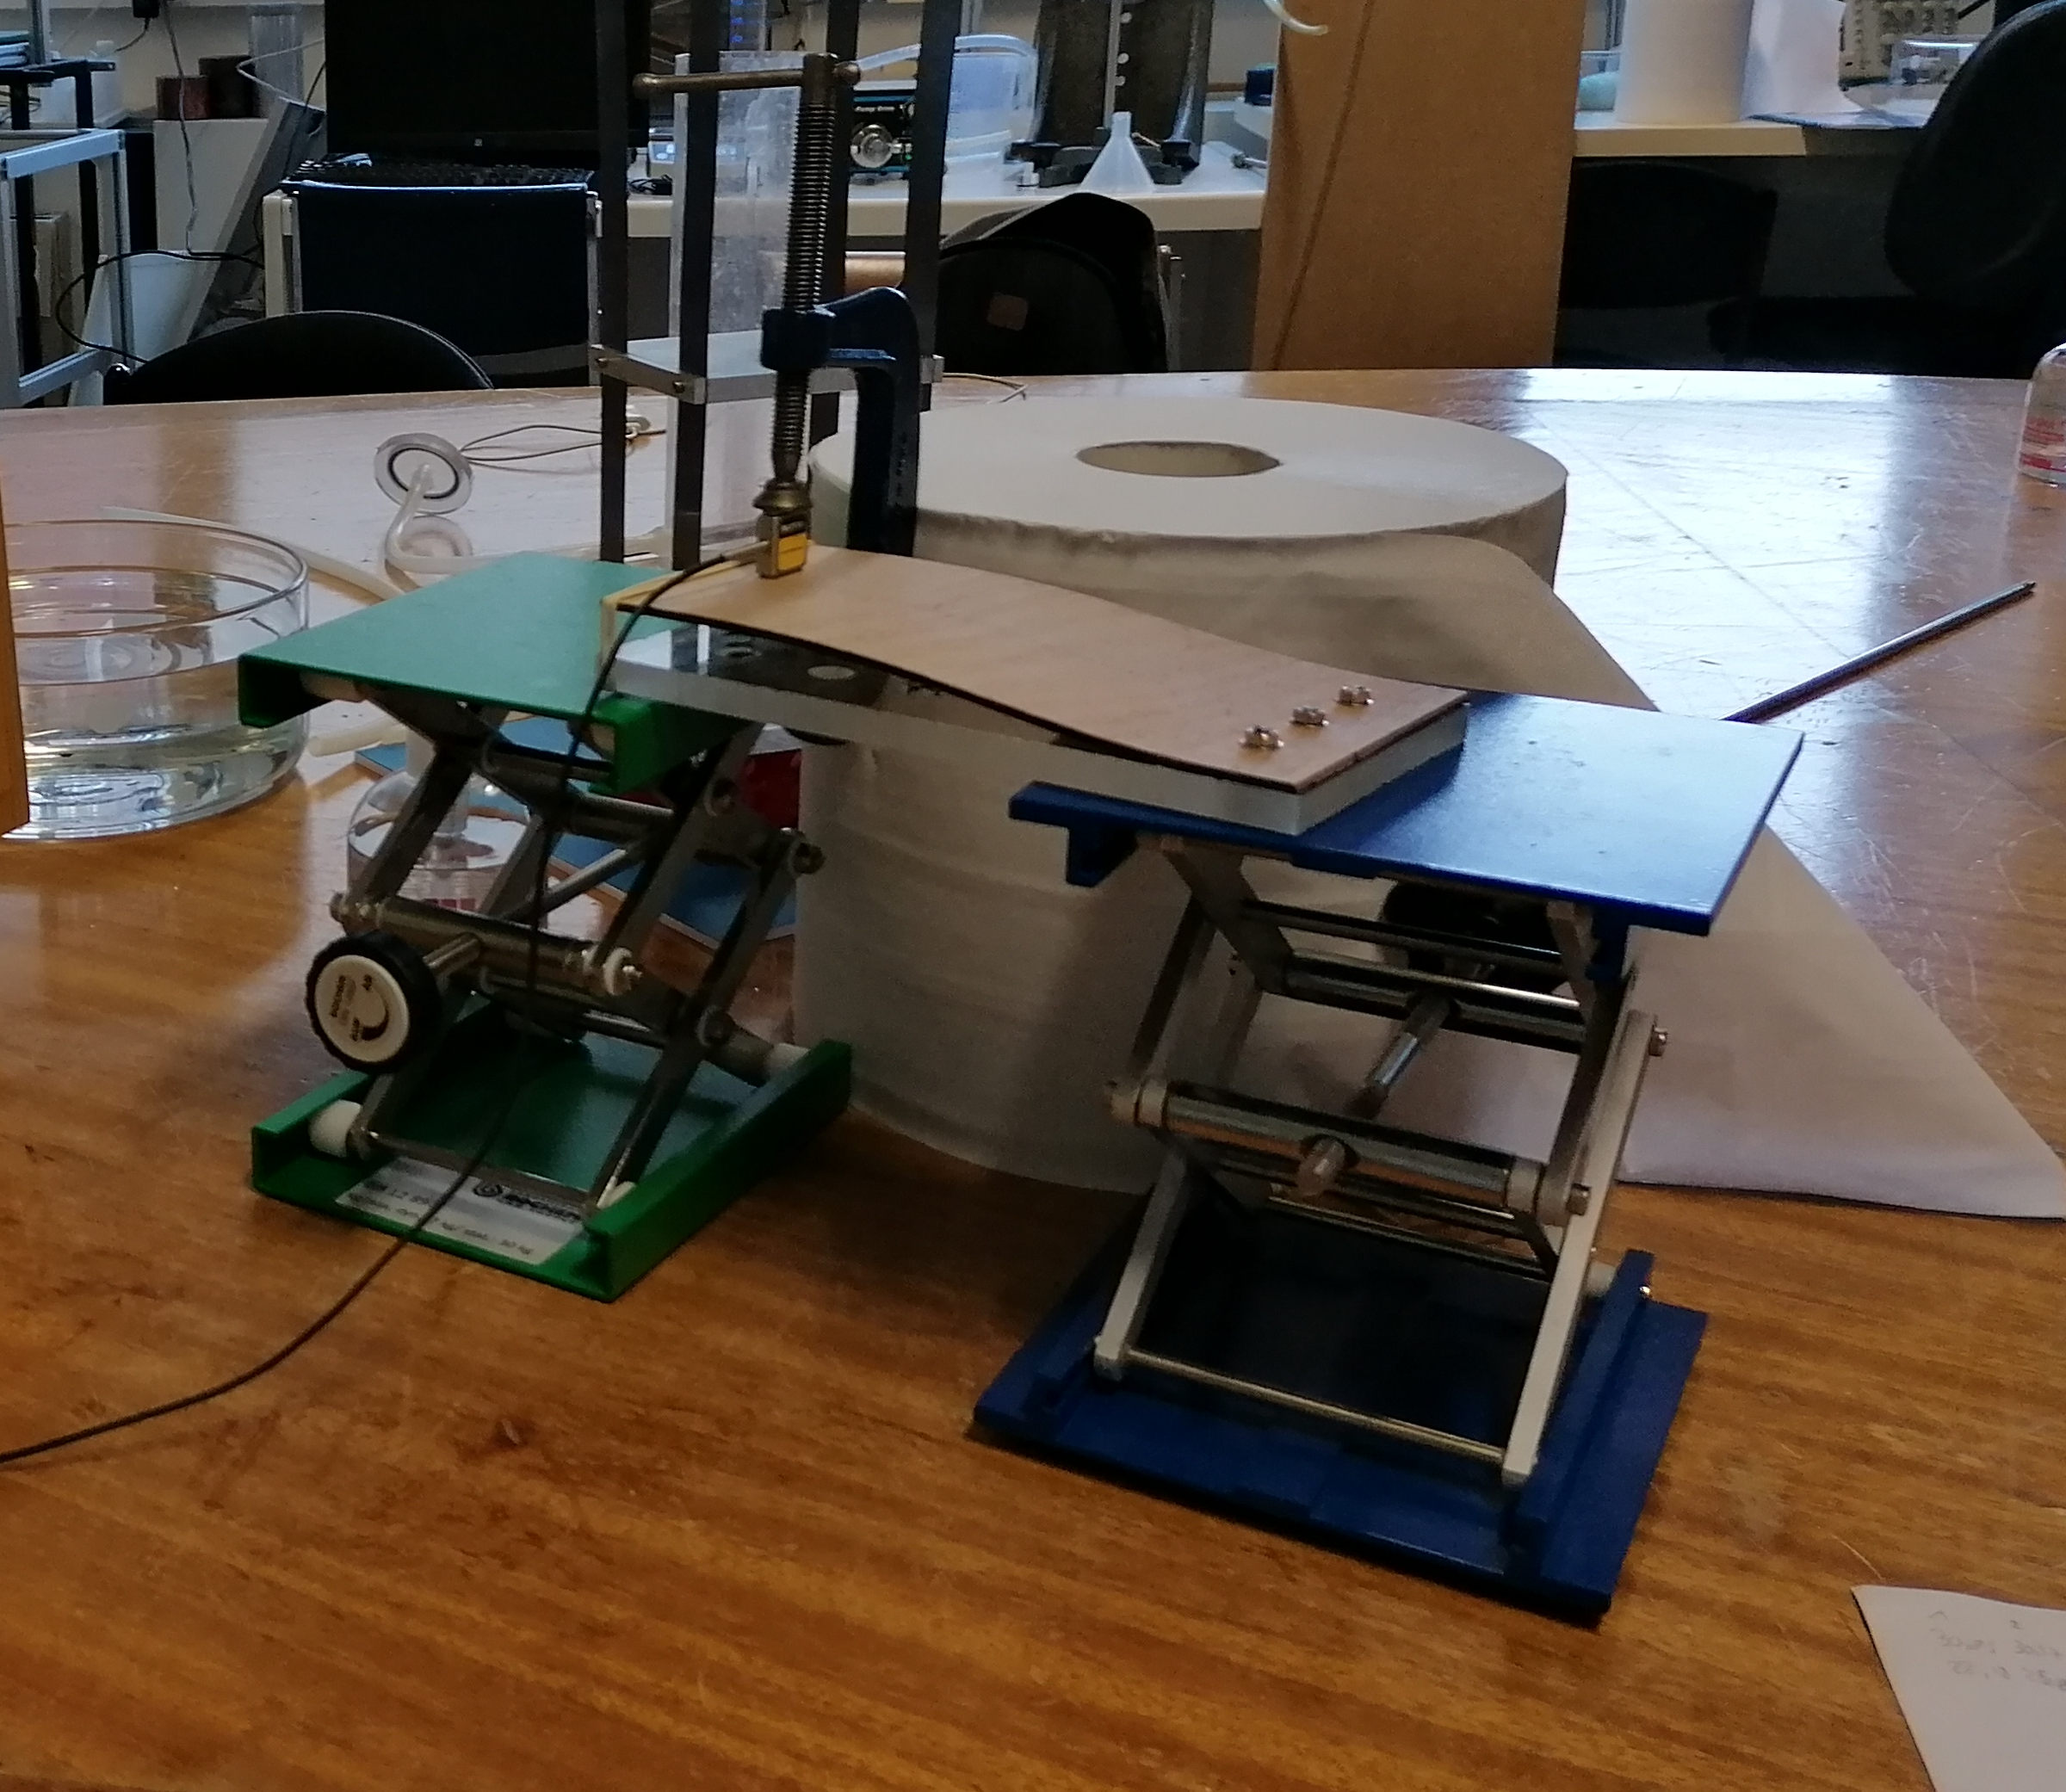
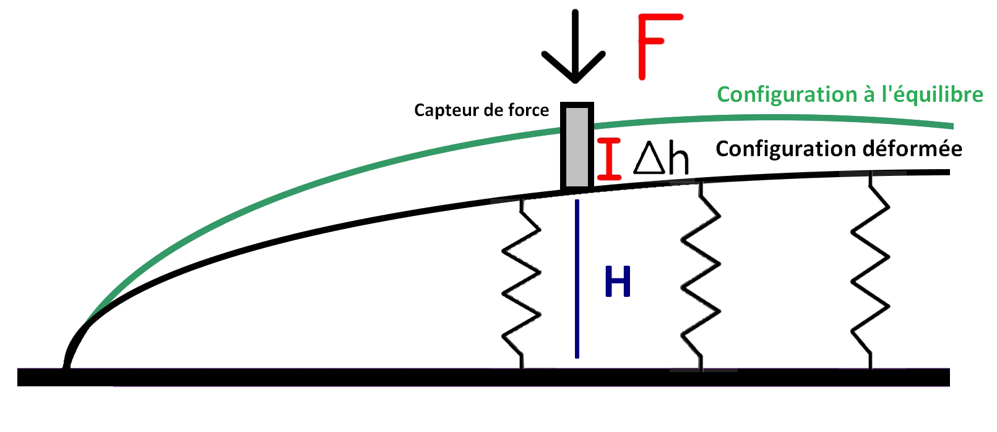
2.a. Modélisation du tremplin
Maquette échelle 1:20.
Expérience de détermination de la raideur du tremplin.

Slide 14
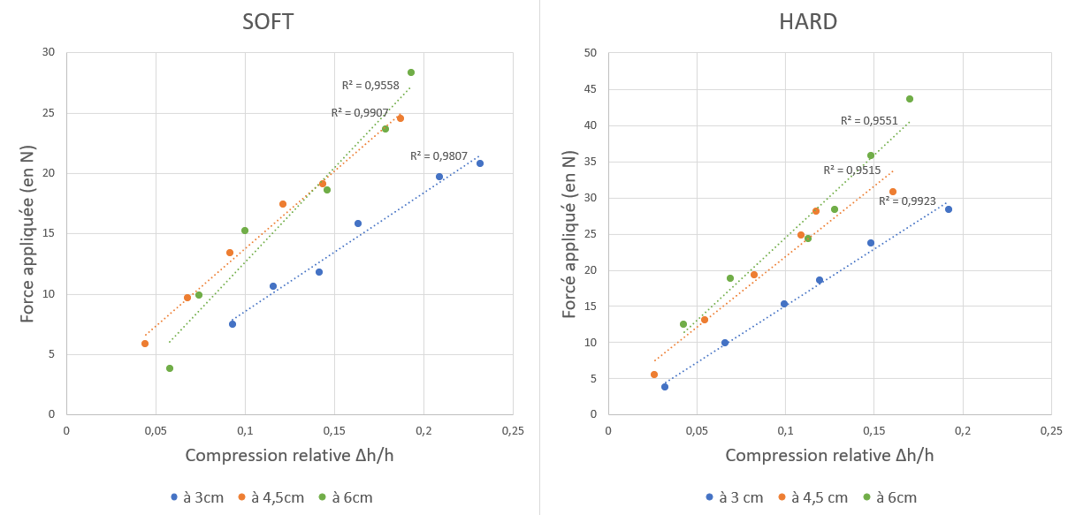
2.a. Modélisation du tremplin
Détermination de la raideur du tremplin en trois positions.
Comportement linéaire.

Slide 15
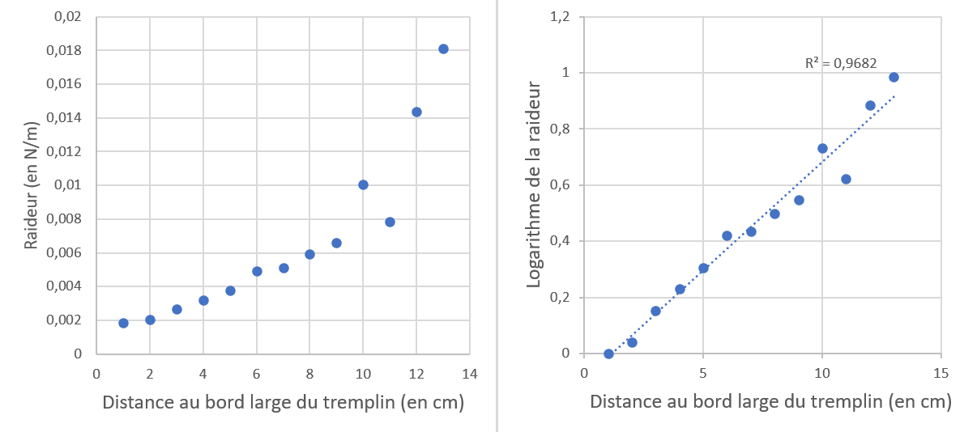
2.a. Modélisation du tremplin
Détermination de la raideur du tremplin à force donnée en fonction de la position (configuration HARD).
Hypothèse : linéarité

Slide 16
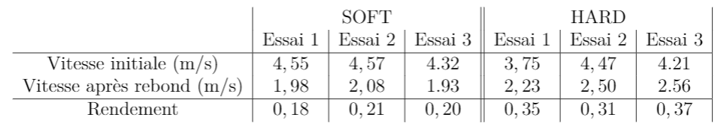
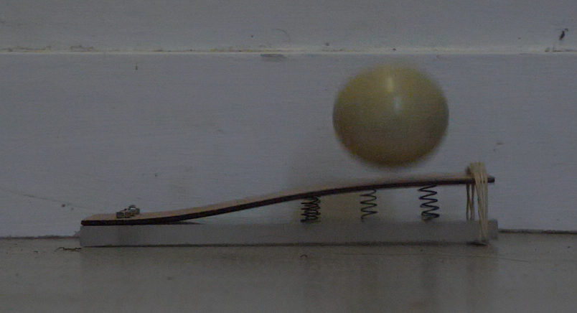
2.a. Modélisation du tremplin
Détermination de restitution énergétique suivant la configuration.
HARD : meilleur rendement.
Limites du modèle : élasticité du corps, masse, matériaux.

Slide 17
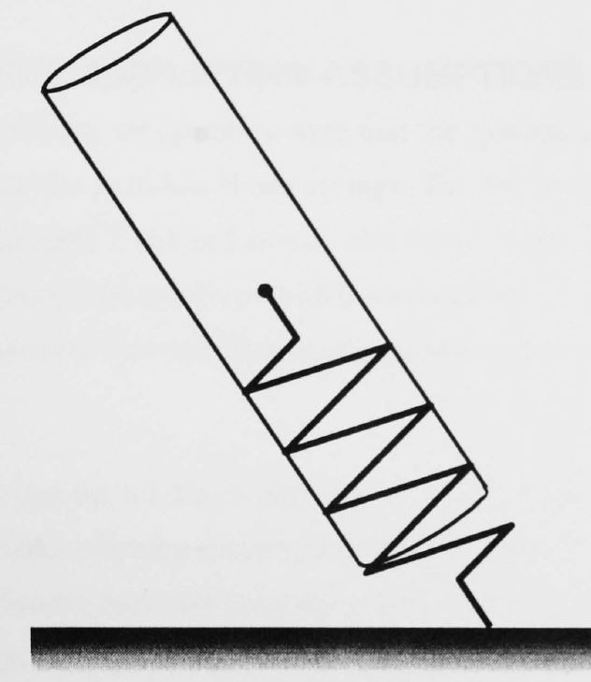
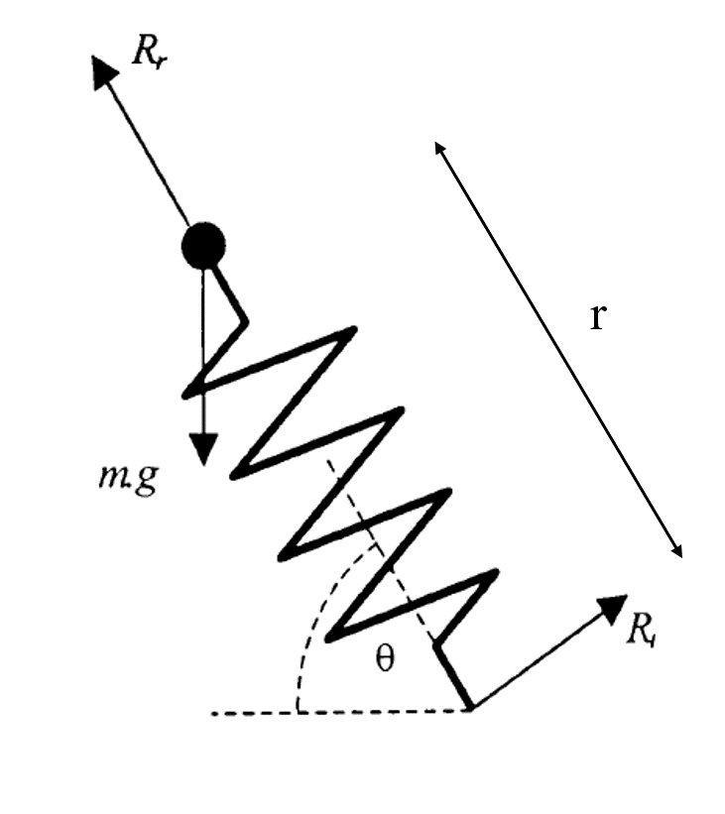
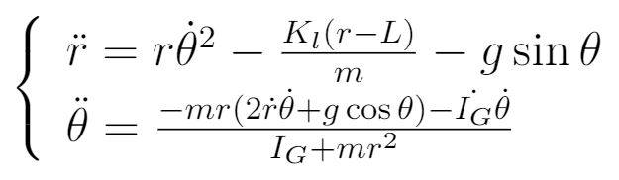
2.b.Mise en place du modèle
Modélisation du saut et interaction athlète/tremplin
Thèse de M.J. Harwood, Mass-spring modelling of vault springboard contact, 1999

Slide 18
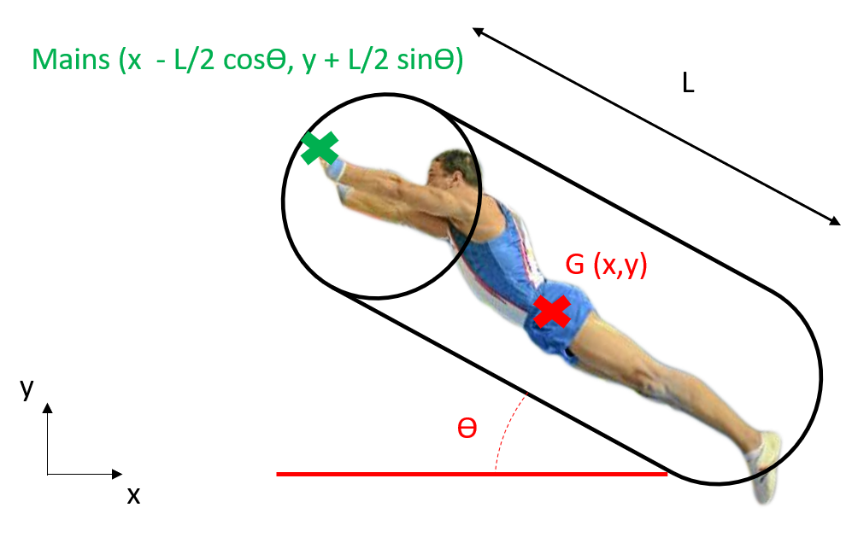
2.c. Modélisation du gymnaste

Slide 19
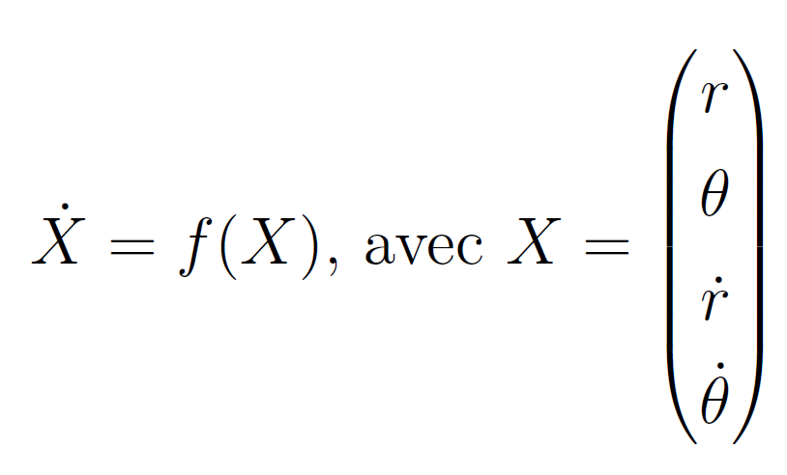
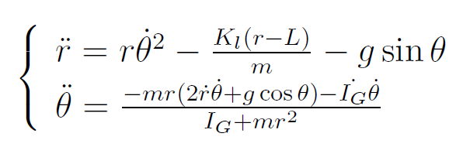
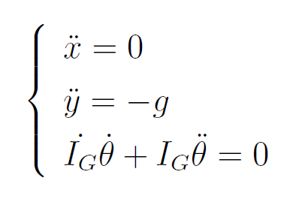
2.c. Modélisation du saut (1)
Méthode de Runge-Kutta
4
2
3
1
3
2
4
1

Slide 20
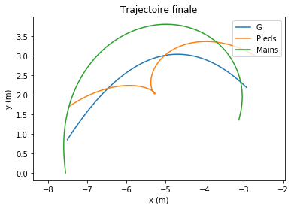
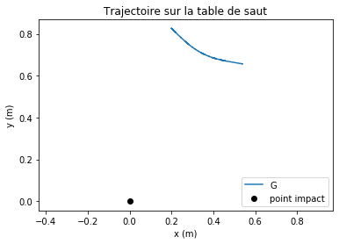
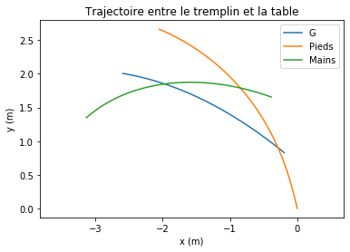
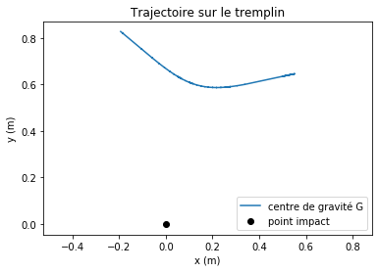
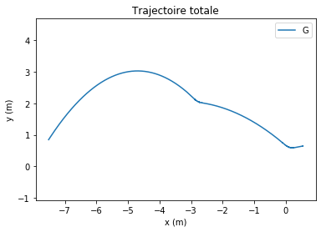
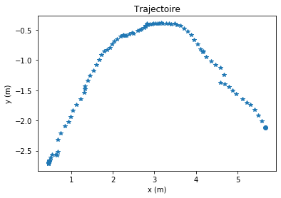
2.c. Modélisation du saut (2)
4
3
2
1

Slide 21
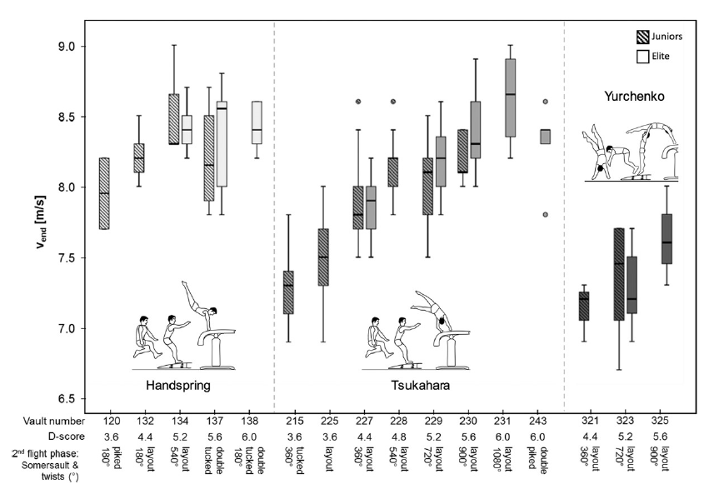
2.d. Corrélations Performances / Notations
Corrélation entre
les paramètres du
saut et la note
(Scharer, The faster,
the better ?)

Slide 22
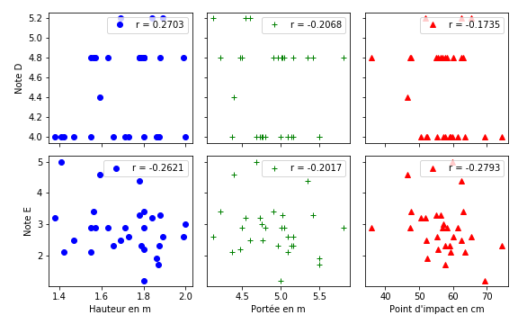
2.d. Corrélations Performances / Notations
Données relevées à la RNE:
La hauteur H du saut.
La portée du saut.
La note technique D.
La note artistique E.
La position d'impact.
Le type de tremplin.

Slide 23
2.d. Corrélations Performances / Notations
Hauteur minimale pour chaque note de difficulté.
Absence de corrélation pour la note E.
Corrélation positive entre le point d'impact et la note D.
Absence de corrélation entre la portée et la note D.

Slide 24
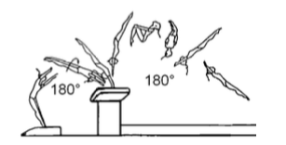
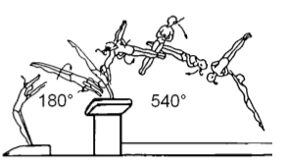
2.d. Comparaison de stratégies
Tsukahara Layout 180°
Tsukahara Layout 540°

Slide 25
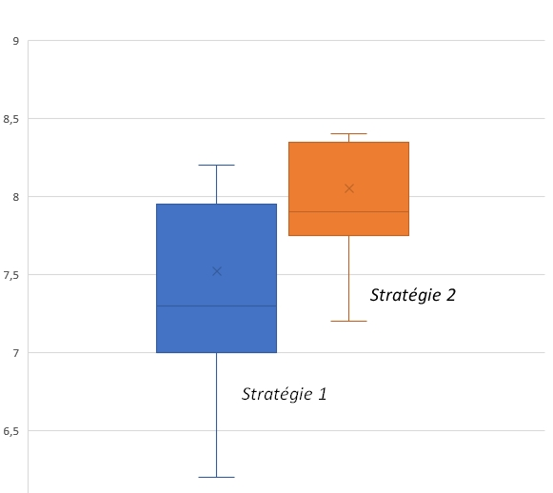
2.d. Choix de la stratégie
13 athlètes, Tsukahara layout 180°, note D=4 (stratégie 1).
13 autres athlètes, Tsukahara layout 540° , note D=4.8 (stratégie 2).
Répartition des notes finales obtenues selon les deux stratégies.
Note finale = Note D + Note E

Slide 26
Déroulé
Étude préliminaire
Modélisation mécanique
Dispositif d’acquisition et de traitement

Slide 27



Dispositif d’acquisition et de traitement
Étude scientifique
Outils algorithmiques de traitement de données
Interface homme machine

Slide 28
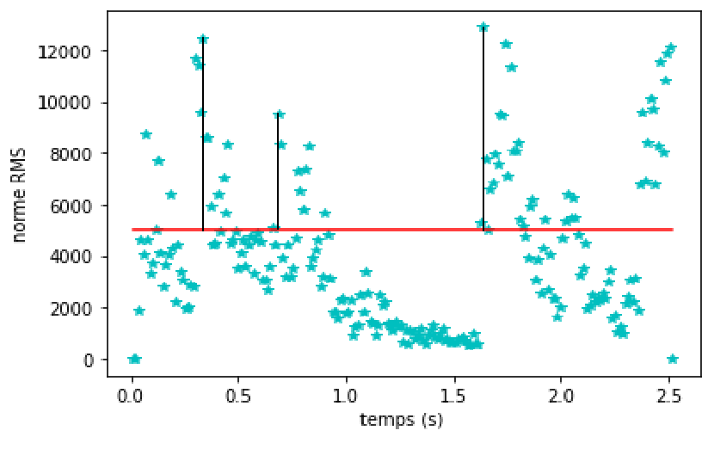
3.a. Mesure du temps de vol
Objectif : mesure du temps de vol du saut.
Détection de trois pics d'intensité sonore.
Isolement de plage d'images autour de l'impact.

Slide 29
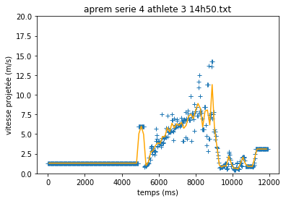
3.a. Données radar
Lecture des fichiers .csv
Moyennage
Comparaison des vitesses maximales

Slide 30
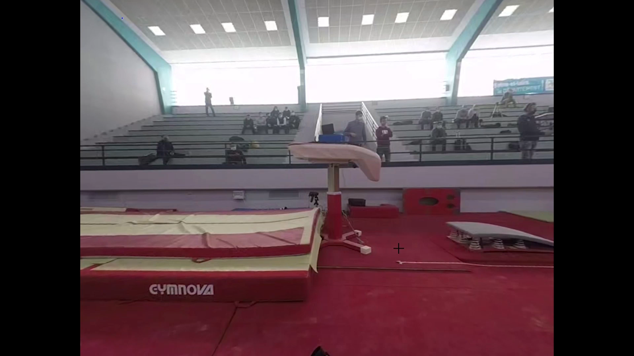
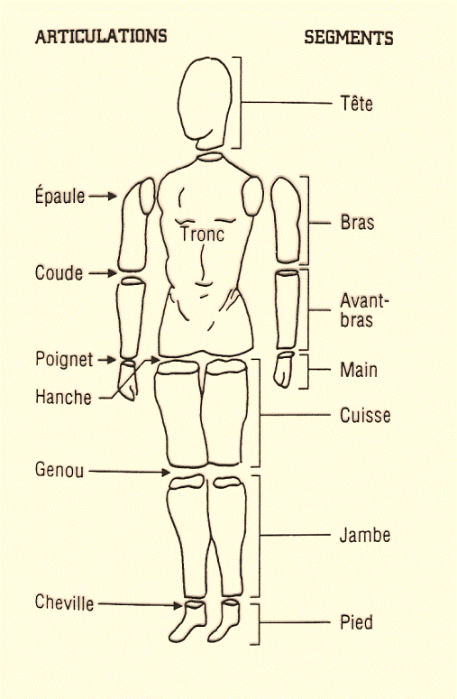
3.a. Étude de la trajectoire : pointages manuels et automatique
Pointage automatique
Pointage manuel
Tracking en 9 points
Vidéos en 60 fps de 2s en moyenne : 1000 points à placer
Modèle de Winter
Suivi via OPENCV

Slide 31
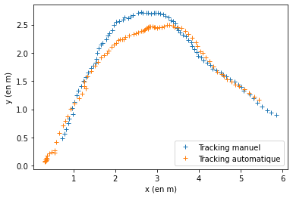
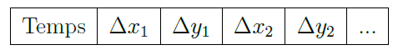
3.a. Comparaison des trackings

Slide 32
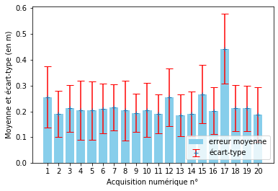
3.a. Comparaison des trackings
Par acquisition automatique

Slide 33
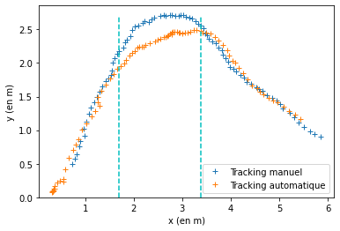
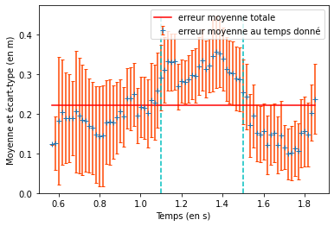
3.a. Comparaison des trackings
Par temps d’acquisition

Slide 34
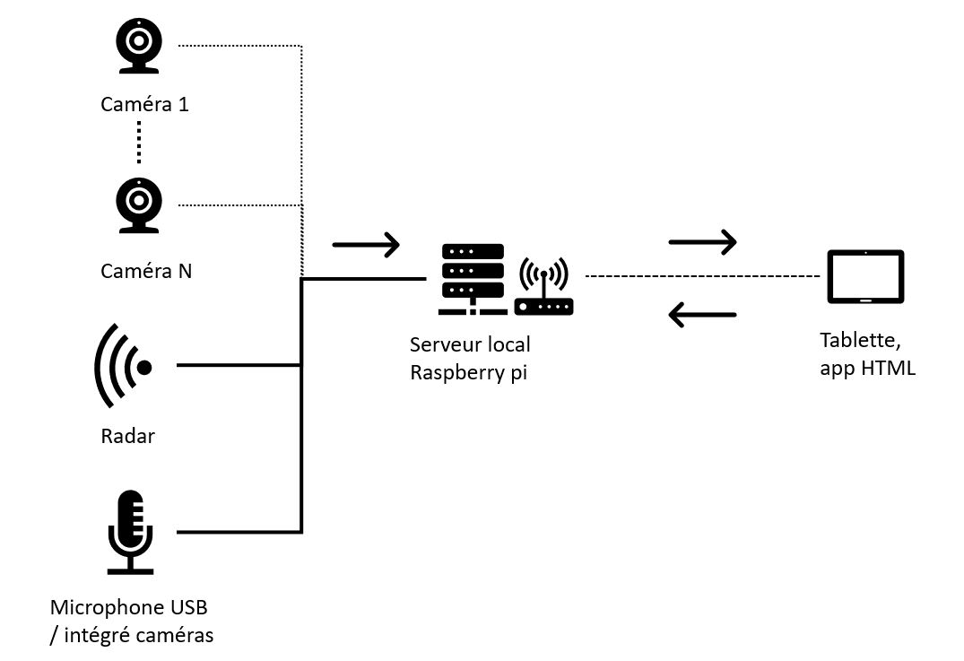
3.b. Système final
Mise en réseau de tous les outils
Aller-retour de l'information
Partie centrale: le serveur local Raspberry Pi

Slide 35
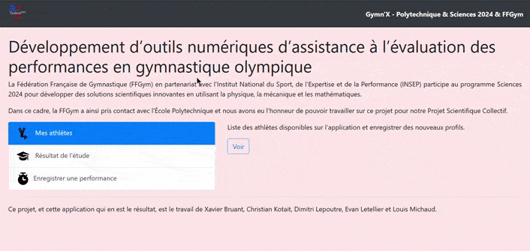
3.c. Interface Homme-Machine
Interface pour l'entraineur
Base de données athlètes
Encore à améliorer pour être 100% fonctionnel

Slide 36



Bilan et perspectives
Compréhension et modélisation du saut
Analyse des corrélations des paramètres
Développement d'une interface via une application
Affiner la modélisation mécanique
Poursuivre le développement du dispositif informatique

Slide 37
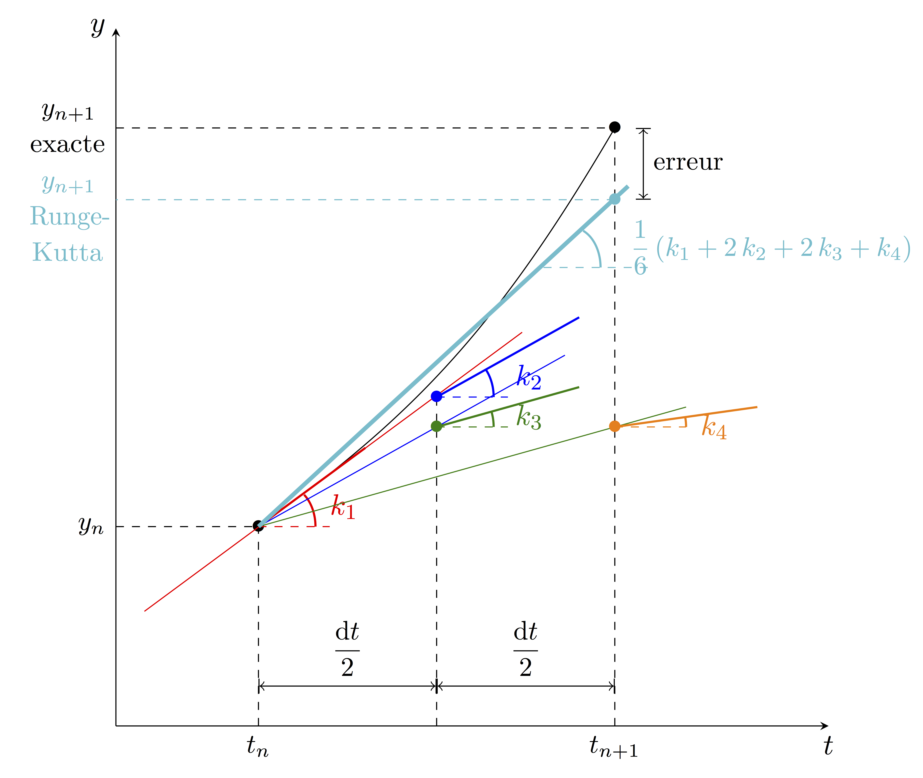
Modélisation du saut (3) : RK
Calcul de X_{n+1} aux 2 ordres
Calcul de l’erreur : $\text{ε}\text{ = ||}\text{Xn}\text{+1,}\text{o}\text{1 }$– X_{n+1,o2} ||
Calcul de l’erreur : "ε = ||Xn_{+1,o1 "}– X_{n+1,o2} ||
$ε>$ a_{tol} + r_{tol} * ||X_{n+1,o1}|| ?
𝜀> a_{tol} + r_{tol} * ||X_{n+1,o1}|| ?
$$∆tn=max\left(0.5 ∗ ∆tn , ∆tnmin\right)$$
n = n
∆𝑡_{𝑛}=max(0.5 ∗ ∆𝑡𝑛 , ∆𝑡𝑛𝑚𝑖𝑛)
n = n
$$∆tn+1=min\left(1.5 ∗ ∆tn , ∆tnmax\right)$$
On garde X_{n+1}, n = n+1
∆𝑡_{𝑛+1=}m𝑖𝑛(1.5 ∗ ∆𝑡𝑛 , ∆𝑡𝑛𝑚𝑎𝑥)
On garde X_{n+1}, n = n+1
INITIALISATION
Oui
Non

Slide 39
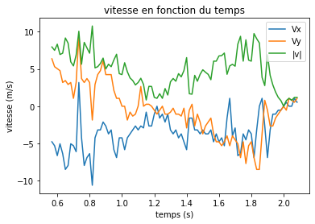
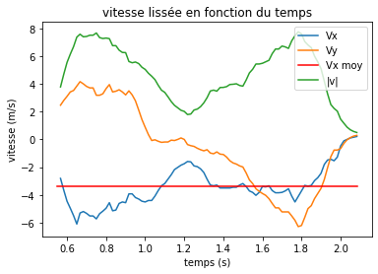
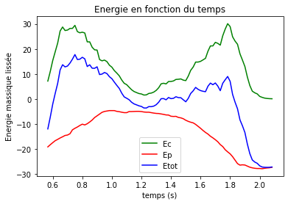
Tracking vidéo
Algorithm
Tracker
CSRT

